Slide 1
건축 심화 세미나
동적 문서를 활용한 구조 프로그램 작성
선성민, 장만규, 황재승

Slide 2
목 차
1. 동적 문서 프로그램 설명
ㄱ. 코드 구성 설명
- 선언 부 구성
- 사용 부 구성
- 구성도 다이어그램 및 함수형 프로그래밍 소개
ㄴ. 사용법 설명
- 단일 부재 검토
- 다중 검토
- 레빗 연동 시연
2. 기존 방식과의 비교
1. 수계산, 2. 엑셀시트, 3. 구조프로그램 순으로 현업에서 사용 되고 있는데
1. 수계산의 경우 시간적인 한계가 있다는 것
2. 엑셀시트의 경우 여러부재를 동시 검토하기엔 무리가 있다는 것
3. 그래서 구조 프로그램을 사용한다 -> 하지만 라이센스가 필요하다는 단점이 있다. 그리고 전문회사에서 각각 개발한 프로그램 호환성의 문제등이 있다
ㄱ. 기존 방식 돌이켜 보기
ㄴ. 기존에 비해 나아진 점

Slide 3
1. 동적 문서 프로그램 설명
ㄱ. 코드 구성 설명
- 선언 부 구성
Definition Code Part
0. 단면 정보 import
단면 자료형 Setter
단면 속성 Setter
재료 속성 Setter
4-1. 프레임 해석 // 추후 구현 예정
4-2. 디자인 베이스 Setter
서브 디자인 베이스 Setter
서브 디자인 결과 Checker
디자인 결과 Checker

Slide 4
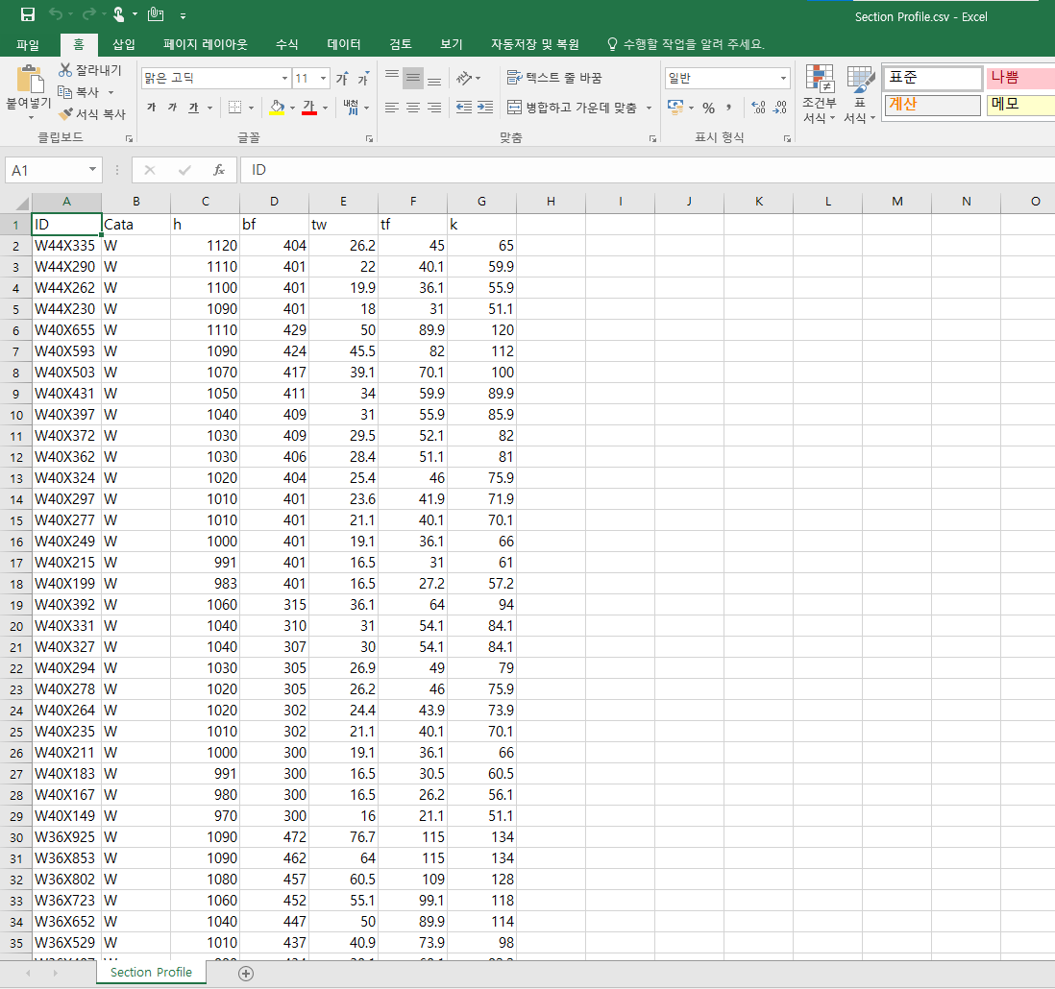
1. 동적 문서 프로그램 설명
ㄱ. 코드 구성 설명
- 선언 부 구성
0. 단면 정보 import
단면 자료형 Setter
단면 속성 Setter
재료 속성 Setter

Slide 5
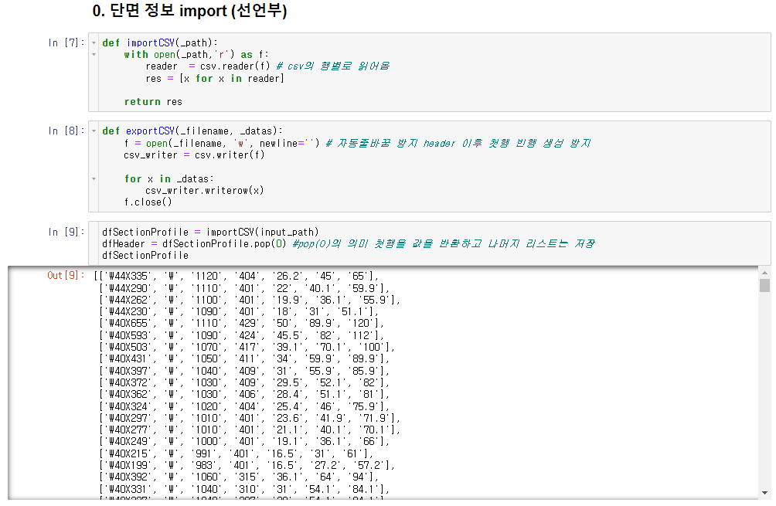
1. 동적 문서 프로그램 설명
ㄱ. 코드 구성 설명
- 선언 부 구성
0. 단면 정보 import
단면 자료형 Setter
단면 속성 Setter
재료 속성 Setter

Slide 6
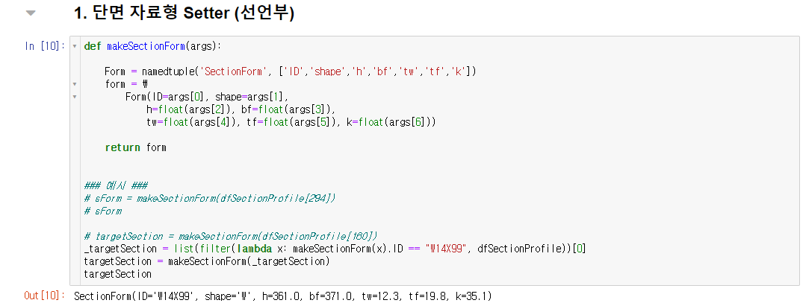
1. 동적 문서 프로그램 설명
ㄱ. 코드 구성 설명
- 선언 부 구성
0. 단면 정보 import
단면 자료형 Setter
단면 속성 Setter
재료 속성 Setter

Slide 7
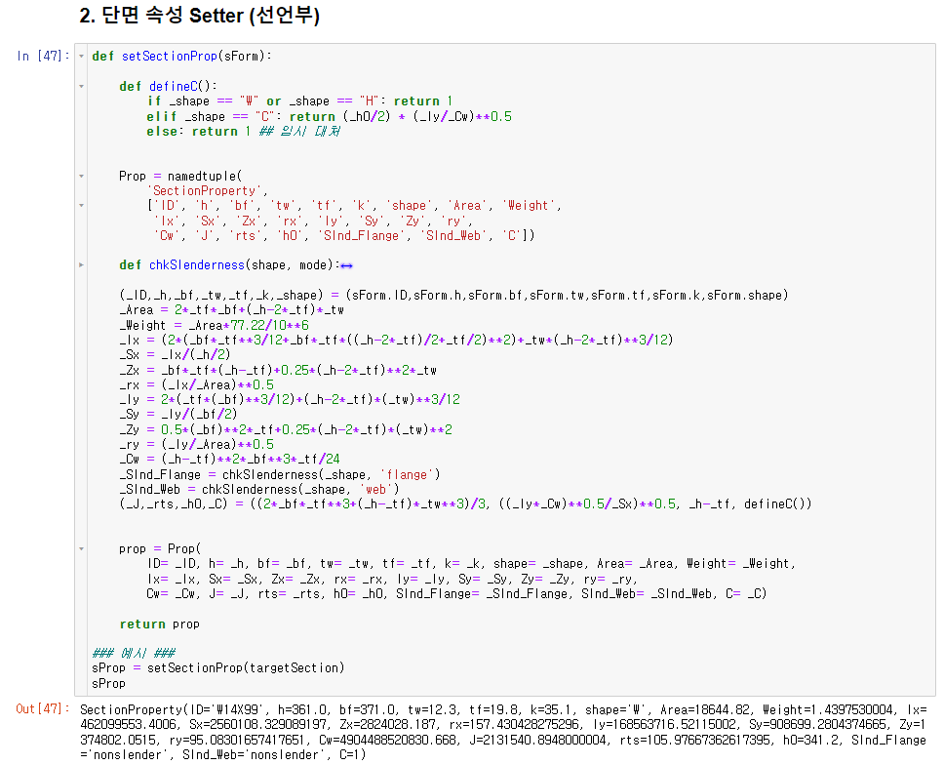
1. 동적 문서 프로그램 설명
ㄱ. 코드 구성 설명
- 선언 부 구성
0. 단면 정보 import
단면 자료형 Setter
단면 속성 Setter
재료 속성 Setter

Slide 8
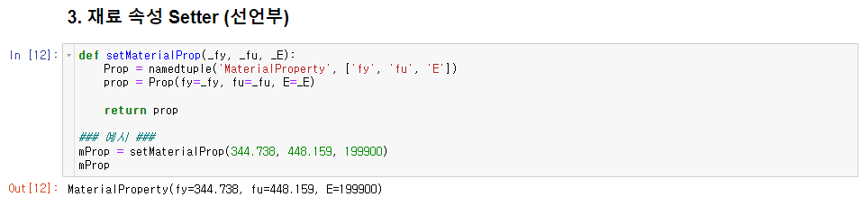
1. 동적 문서 프로그램 설명
ㄱ. 코드 구성 설명
- 선언 부 구성
0. 단면 정보 import
단면 자료형 Setter
단면 속성 Setter
재료 속성 Setter

Slide 9
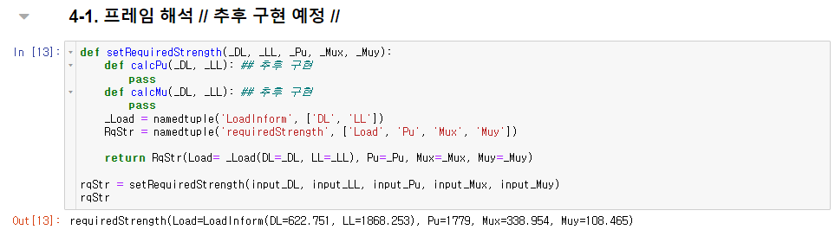
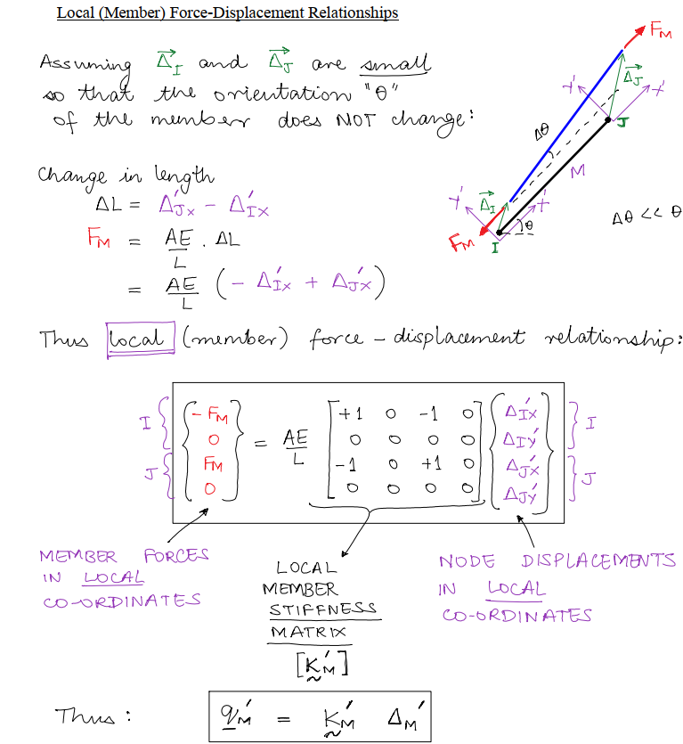
1. 동적 문서 프로그램 설명
※현재는 수동 입력하도록 구현
ㄱ. 코드 구성 설명
- 선언 부 구성
4-1. 프레임 해석 // 추후 구현 예정
4-2. 디자인 베이스 Setter
서브 디자인 베이스 Setter

Slide 10
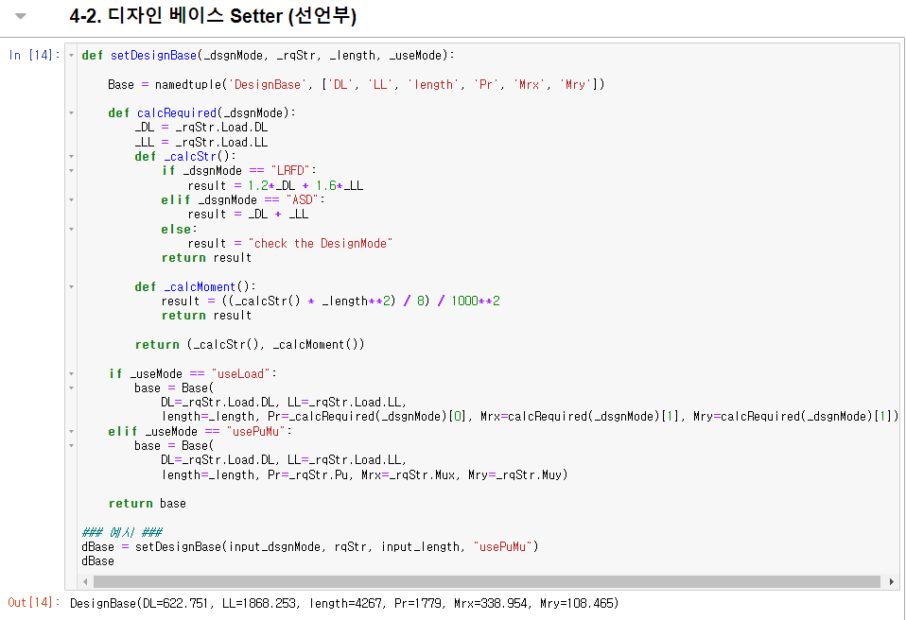
1. 동적 문서 프로그램 설명
ㄱ. 코드 구성 설명
- 선언 부 구성
4-1. 프레임 해석 // 추후 구현 예정
4-2. 디자인 베이스 Setter
서브 디자인 베이스 Setter
※하중 조합 생성 기능도 추후 구현 예정

Slide 11
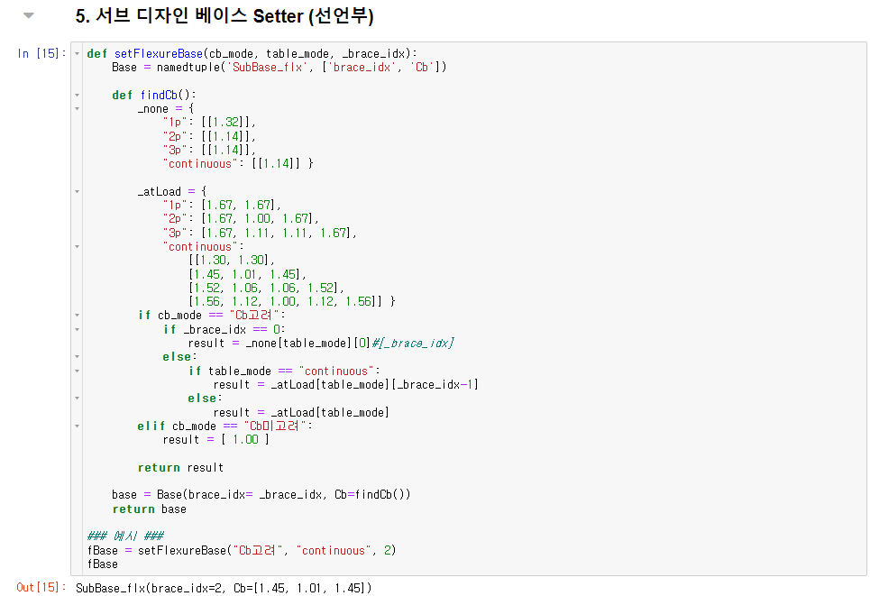
1. 동적 문서 프로그램 설명
ㄱ. 코드 구성 설명
- 선언 부 구성
4-1. 프레임 해석 // 추후 구현 예정
4-2. 디자인 베이스 Setter
서브 디자인 베이스 Setter
: Flexure

Slide 12
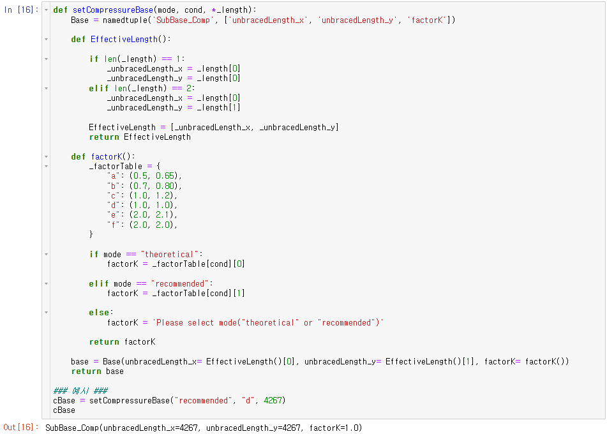
1. 동적 문서 프로그램 설명
ㄱ. 코드 구성 설명
- 선언 부 구성
4-1. 프레임 해석 // 추후 구현 예정
4-2. 디자인 베이스 Setter
서브 디자인 베이스 Setter
: Compressure

Slide 13
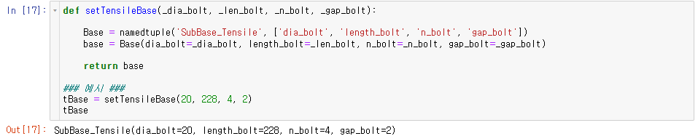
1. 동적 문서 프로그램 설명
ㄱ. 코드 구성 설명
- 선언 부 구성
4-1. 프레임 해석 // 추후 구현 예정
4-2. 디자인 베이스 Setter
서브 디자인 베이스 Setter
: Tensile

Slide 14
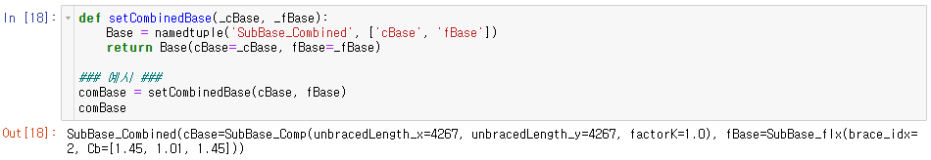
1. 동적 문서 프로그램 설명
ㄱ. 코드 구성 설명
- 선언 부 구성
4-1. 프레임 해석 // 추후 구현 예정
4-2. 디자인 베이스 Setter
서브 디자인 베이스 Setter
: Combined

Slide 15
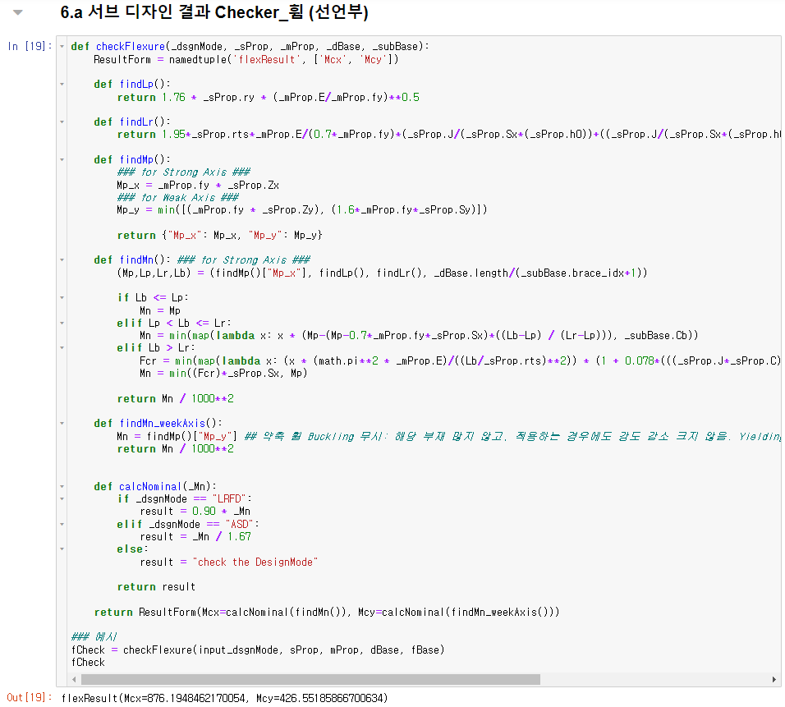
1. 동적 문서 프로그램 설명
ㄱ. 코드 구성 설명
- 선언 부 구성
6. 서브 디자인 결과 Checker
: Flexure

Slide 16
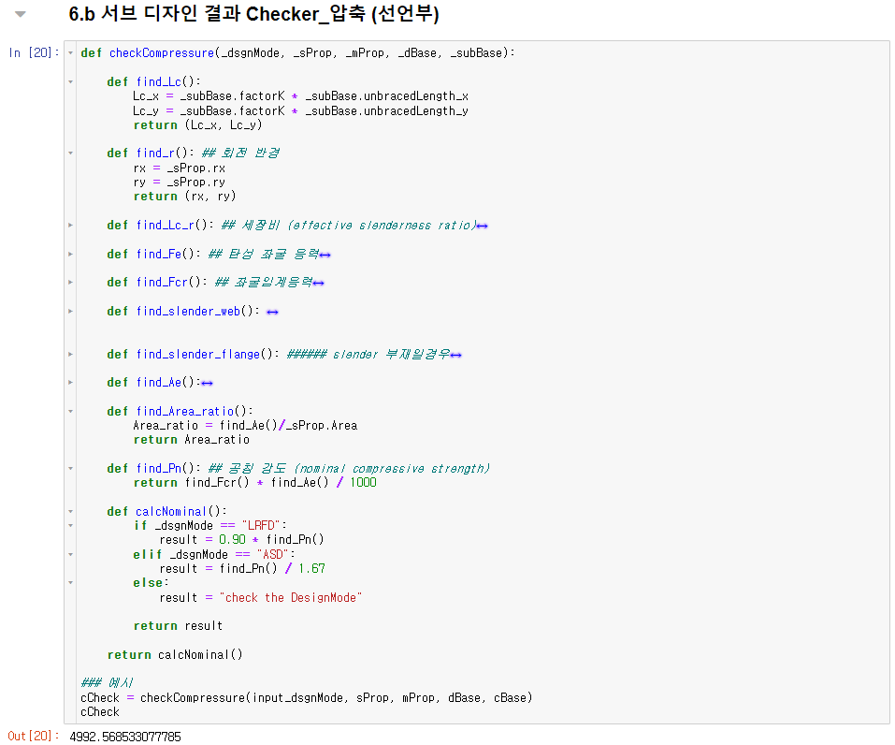
1. 동적 문서 프로그램 설명
ㄱ. 코드 구성 설명
- 선언 부 구성
6. 서브 디자인 결과 Checker
: Compressure

Slide 17
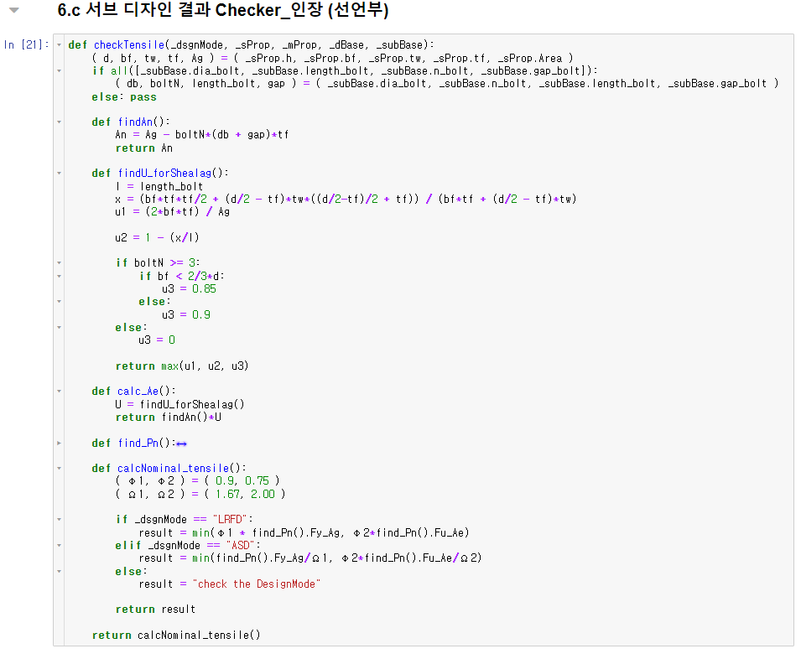
1. 동적 문서 프로그램 설명
ㄱ. 코드 구성 설명
- 선언 부 구성
6. 서브 디자인 결과 Checker
: Tensile

Slide 18
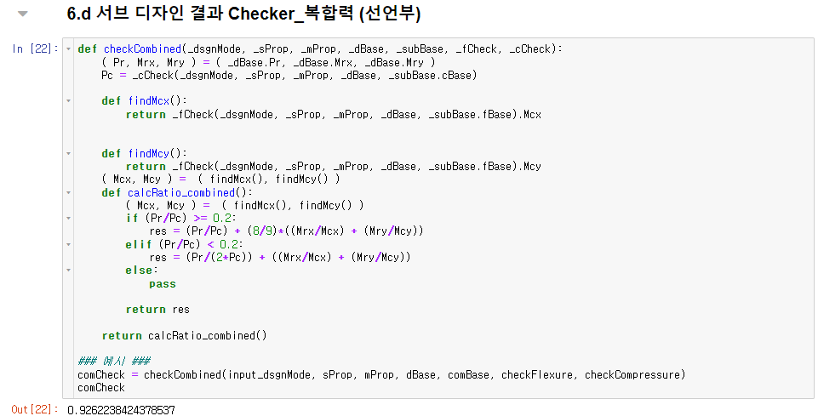
1. 동적 문서 프로그램 설명
ㄱ. 코드 구성 설명
- 선언 부 구성
6. 서브 디자인 결과 Checker
: Combined

Slide 19
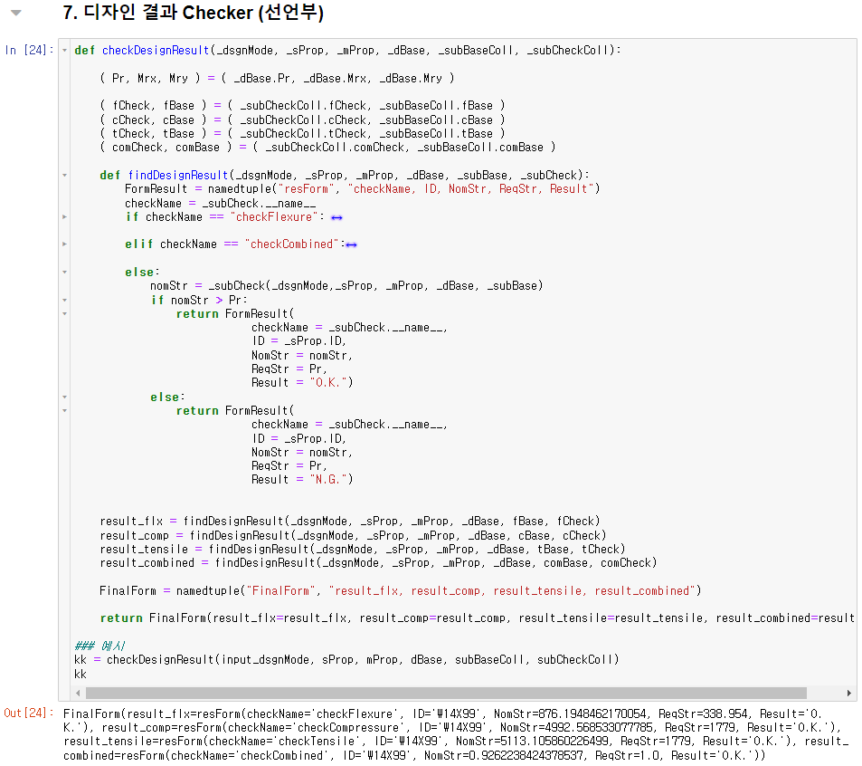
1. 동적 문서 프로그램 설명
ㄱ. 코드 구성 설명
- 선언 부 구성
7. 디자인 결과 Checker

Slide 20
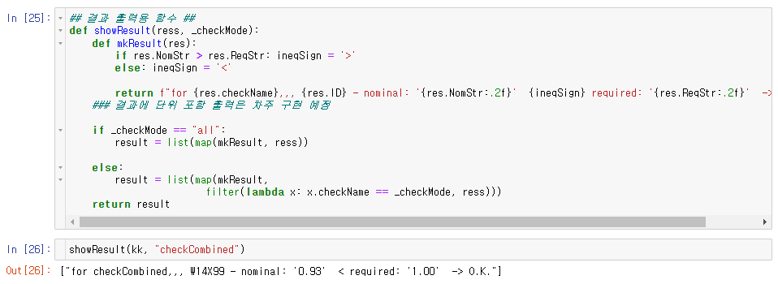
1. 동적 문서 프로그램 설명
ㄱ. 코드 구성 설명
- 선언 부 구성
7. 디자인 결과 Checker
이 부분의 인자를 바꾸어서 결과 검토 모드를 바꿀 수 있음
Ex) “checkFlexure”, “checkCompressure”, “checkTensile”, “all”

Slide 22
1. 동적 문서 프로그램 설명
ㄱ. 코드 구성 설명
- 사용 부 구성
User Code Part
Pre. 사용자 입력부
0. 단면 정보 import 함수 호출
단면 자료형 Setter 함수 호출
단면 속성 Setter 함수 호출
재료 속성 Setter 함수 호출
디자인 베이스 Setter 함수 호출
서브 디자인 베이스 Setter 함수 호출
서브 디자인 결과 Checker 함수 호출
디자인 결과 Checker 함수 호출

Slide 23
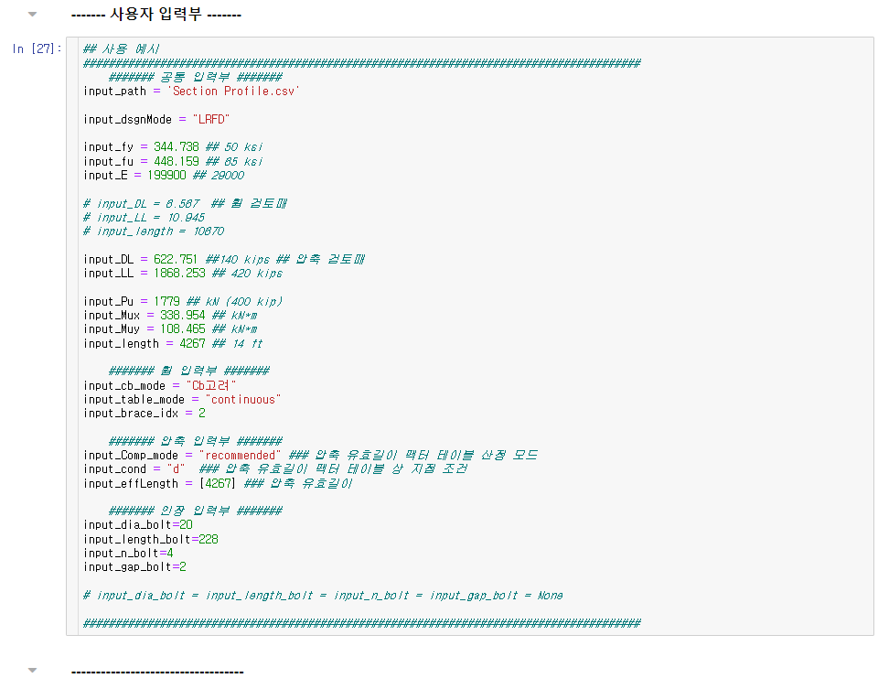
1. 동적 문서 프로그램 설명
ㄱ. 코드 구성 설명
- 사용 부 구성
Pre. 사용자 입력부
0. 단면 정보 import 함수 호출
단면 자료형 Setter 함수 호출
단면 속성 Setter 함수 호출
재료 속성 Setter 함수 호출
디자인 베이스 Setter 함수 호출
서브 디자인 베이스 Setter 함수 호출
서브 디자인 결과 Checker 함수 호출
디자인 결과 Checker 함수 호출

Slide 24
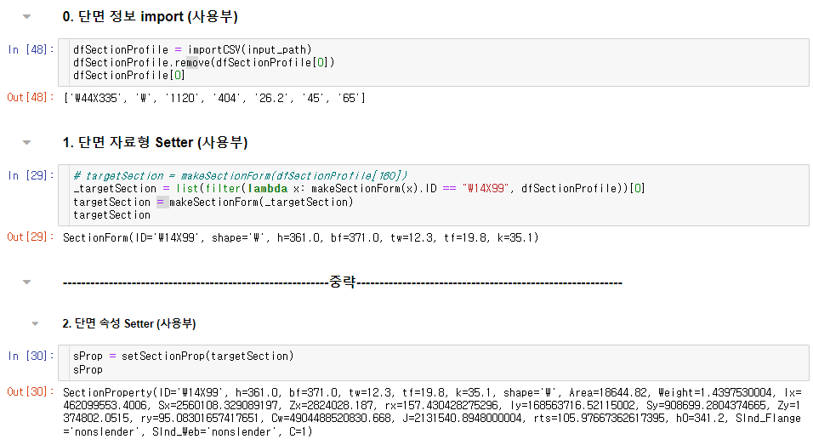
1. 동적 문서 프로그램 설명
ㄱ. 코드 구성 설명
- 사용 부 구성
Pre. 사용자 입력부
0. 단면 정보 import 함수 호출
단면 자료형 Setter 함수 호출
단면 속성 Setter 함수 호출
재료 속성 Setter 함수 호출
디자인 베이스 Setter 함수 호출
서브 디자인 베이스 Setter 함수 호출
서브 디자인 결과 Checker 함수 호출
디자인 결과 Checker 함수 호출

Slide 25
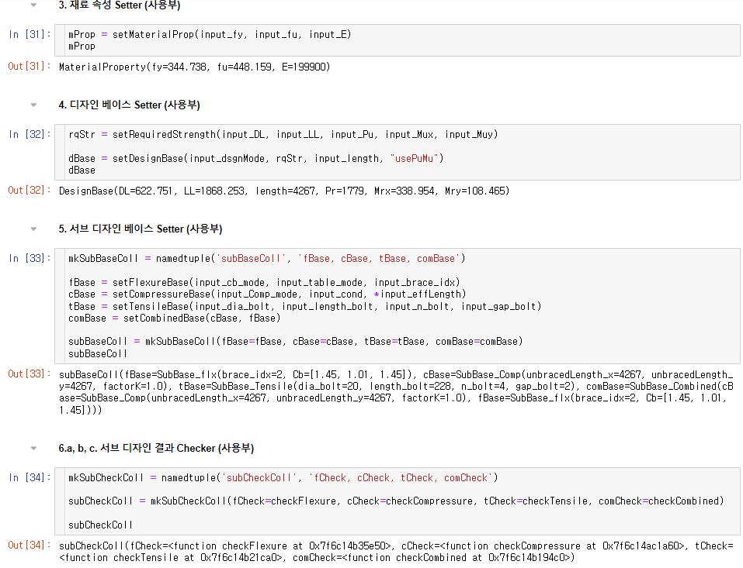
1. 동적 문서 프로그램 설명
ㄱ. 코드 구성 설명
- 사용 부 구성
Pre. 사용자 입력부
0. 단면 정보 import 함수 호출
단면 자료형 Setter 함수 호출
단면 속성 Setter 함수 호출
재료 속성 Setter 함수 호출
디자인 베이스 Setter 함수 호출
서브 디자인 베이스 Setter 함수 호출
서브 디자인 결과 Checker 함수 호출
디자인 결과 Checker 함수 호출

Slide 26
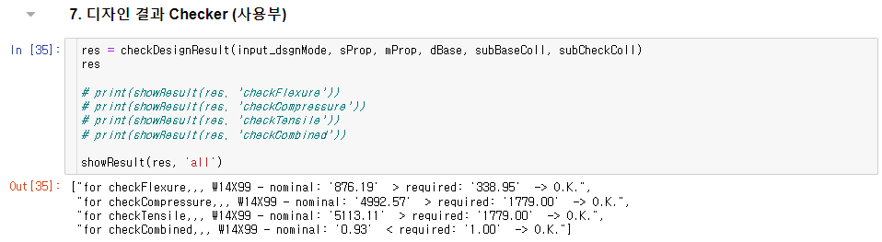
1. 동적 문서 프로그램 설명
ㄱ. 코드 구성 설명
- 사용 부 구성
Pre. 사용자 입력부
0. 단면 정보 import 함수 호출
단면 자료형 Setter 함수 호출
단면 속성 Setter 함수 호출
재료 속성 Setter 함수 호출
디자인 베이스 Setter 함수 호출
서브 디자인 베이스 Setter 함수 호출
서브 디자인 결과 Checker 함수 호출
디자인 결과 Checker 함수 호출

Slide 28
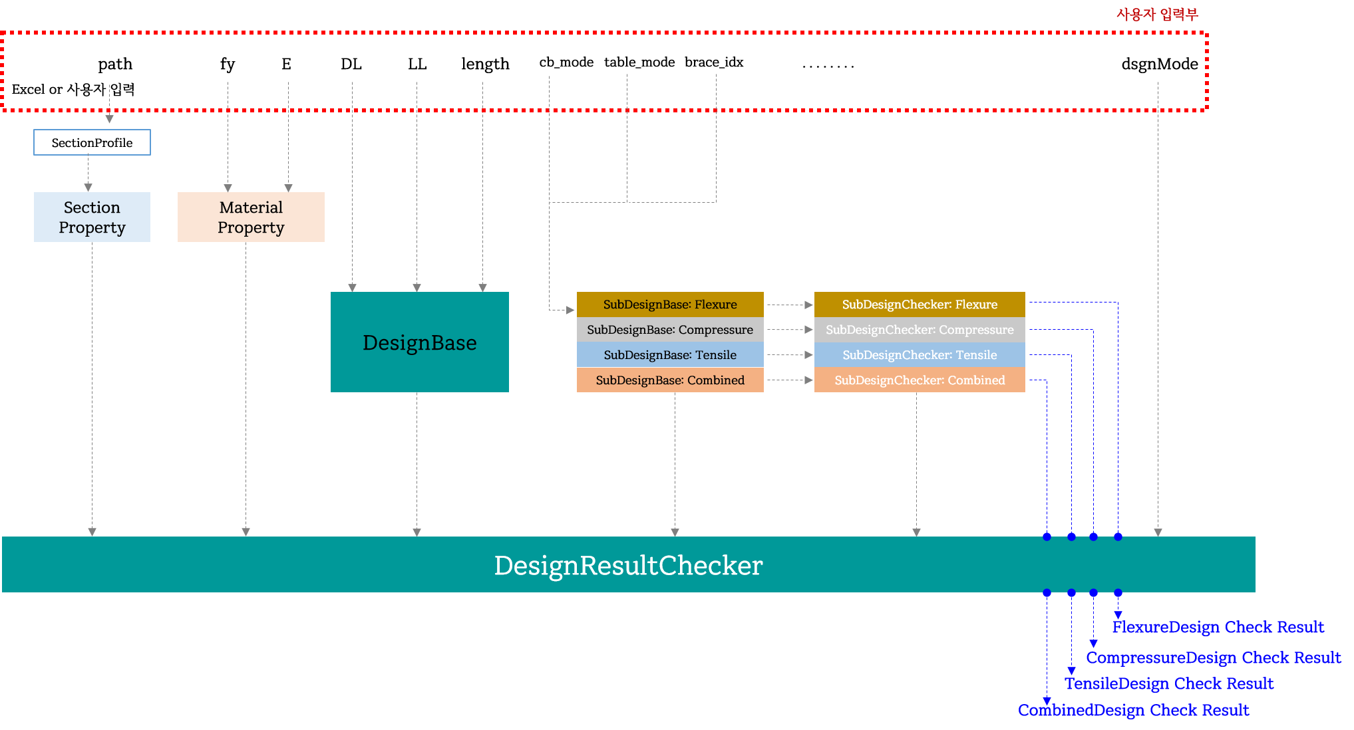
1. 동적 문서 프로그램 설명
ㄱ. 코드 구성 설명
- 구성도 다이어그램 및 함수형 프로그래밍 소개

Slide 29
1. 동적 문서 프로그램 설명
ㄱ. 코드 구성 설명
- 구성도 다이어그램 및 함수형 프로그래밍 소개
(g ∘ f)(x) = g(f(x))

Slide 30
1. 동적 문서 프로그램 설명
ㄱ. 코드 구성 설명
- 구성도 다이어그램 및 함수형 프로그래밍 소개
Data와 모델링을 추상화 하는 것 보다,
연산을 추상화하는 것이
복잡성을 다루는 데 더 좋다

Slide 31
1. 동적 문서 프로그램 설명
ㄱ. 코드 구성 설명
- 구성도 다이어그램 및 함수형 프로그래밍 소개
path
Composed Function
Excel or 사용자 입력
SectionProfile
fy
E
DL
LL
length
cb_mode
table_mode
brace_idx
. . . . . . . .
dsgnMode
Material
Property
DesignBase
SubDesignBase: Flexure
SubDesignChecker: Flexure
SubDesignBase: Compressure
SubDesignChecker: Compressure
Section
Property
SubDesignBase: Tensile
SubDesignChecker: Tensile
SubDesignBase: Combined
SubDesignChecker: Combined
DesignResultChecker
하나의 연산으로 합성된 12가지의 연산(함수)
※합성 범위는 얼마든지 변경이 가능하다.

Slide 32
1. 동적 문서 프로그램 설명
ㄱ. 코드 구성 설명
- 구성도 다이어그램 및 함수형 프로그래밍 소개
path
Composed Function
Excel or 사용자 입력
SectionProfile
fy
E
DL
LL
length
cb_mode
table_mode
brace_idx
. . . . . . . .
dsgnMode
Material
Property
DesignBase
SubDesignBase: Flexure
SubDesignChecker: Flexure
SubDesignBase: Compressure
SubDesignChecker: Compressure
Section
Property
SubDesignBase: Tensile
SubDesignChecker: Tensile
SubDesignBase: Combined
SubDesignChecker: Combined
DesignResultChecker
두 개의 연산으로 합성된 12가지의 연산(함수)
※합성 범위는 얼마든지 변경이 가능하다.

Slide 34
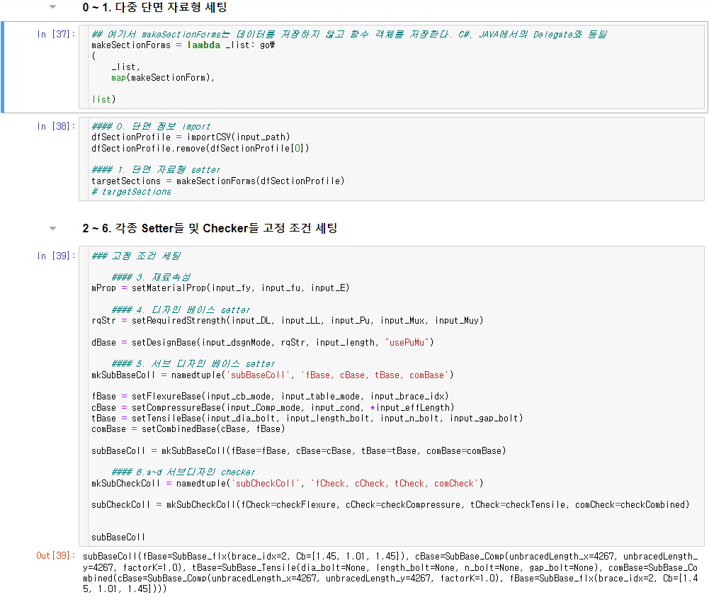
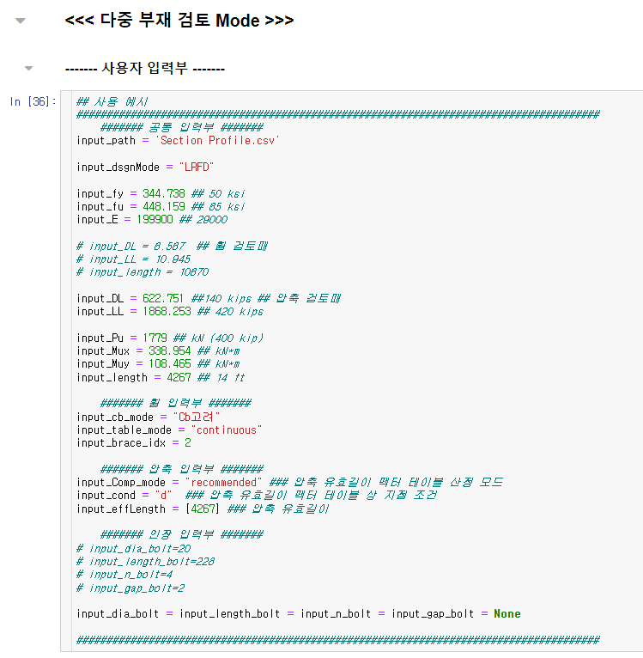
1. 동적 문서 프로그램 설명
ㄴ. 사용법 설명
- 단일 부재 검토
- 다중 검토

Slide 35
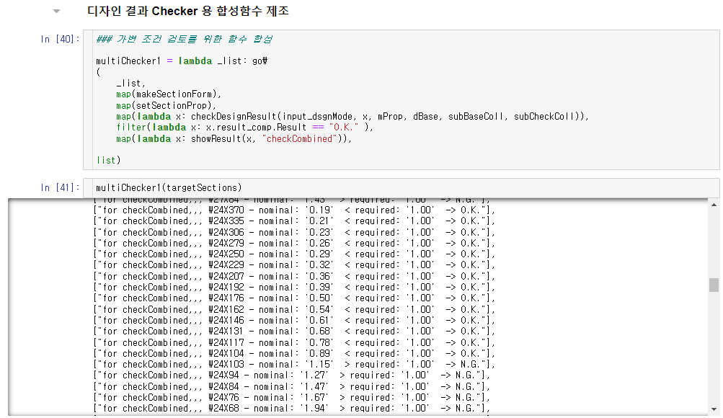
1. 동적 문서 프로그램 설명
ㄴ. 사용법 설명
- 단일 부재 검토
- 다중 검토

Slide 36
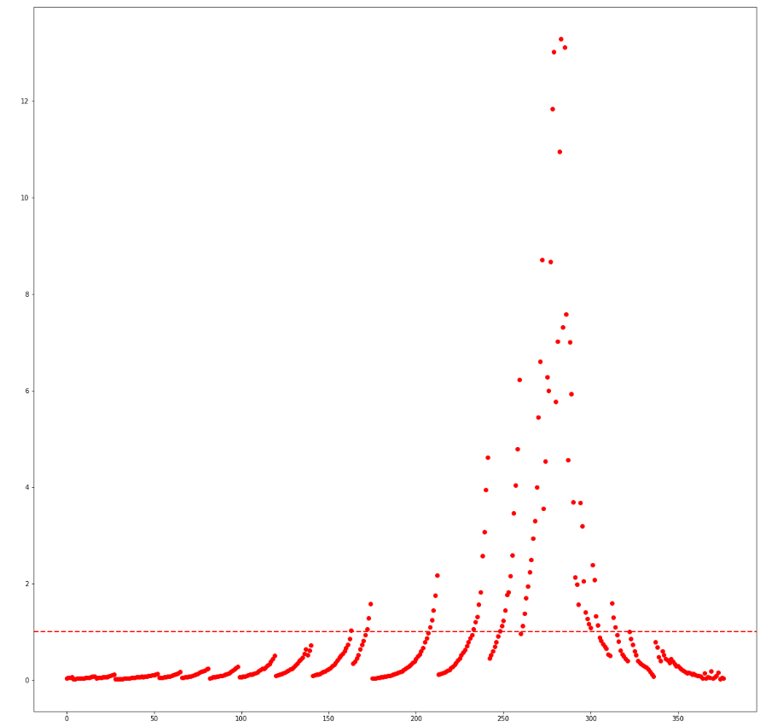
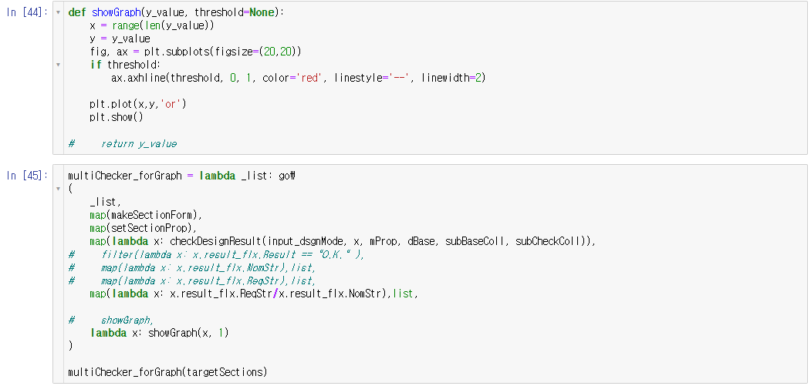
1. 동적 문서 프로그램 설명
ㄴ. 사용법 설명
- 단일 부재 검토
- 다중 검토

Slide 37
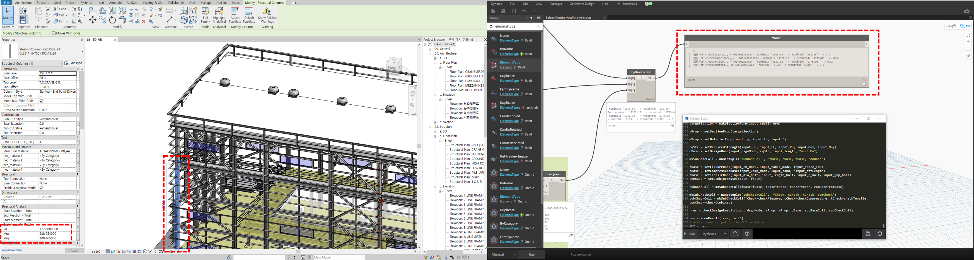
1. 동적 문서 프로그램 설명
ㄴ. 사용법 설명
- 레빗 연동 시연

